Slide 1
Начертательная геометрия и инженерная графика
Лекция 2.2
Геометрические построения на плоскости
Единая система конструкторской документации ЕСКД
Общие правила оформления чертежей

Slide 2
Начертательная геометрия и инженерная графика
ГОСТ 2. 304-81 – ШРИФТЫ ЧЕРТЕЖНЫЕ
Стандартом установлены 2 типа шрифтов: тип А и тип Б, каждый из которых можно выполнить или без наклона, или с наклоном 75 градусов к основанию строки.
Основным параметром шрифта является его размер h - высота прописных букв в миллиметрах, измеренная по перпендикуляру к основанию строки.
Стандартом установлены следующие размеры шрифта: 1,8; 2,5; 3,5; 5; 7; 10; 14 ; 20; 28; 40.
Высота строчных букв на один размер меньше строчных, например, размер шрифта h=7 мм, высота прописных букв – 7 мм, а прописных 5 мм.
Толщина линий d=(1/14)h или d=(1/10)h

Slide 3
Начертательная геометрия и инженерная графика
ГОСТ 2. 304-81 – ШРИФТЫ ЧЕРТЕЖНЫЕ
Шрифт типа А наклонный

Slide 4
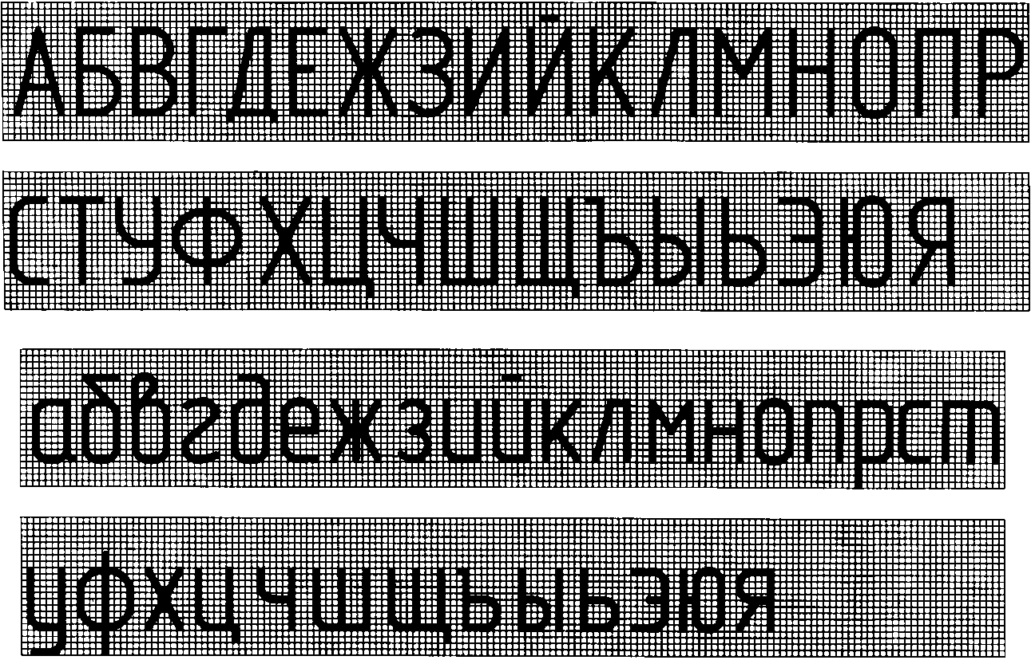
Начертательная геометрия и инженерная графика
ГОСТ 2. 304-81 – ШРИФТЫ ЧЕРТЕЖНЫЕ
Шрифт - типа А прямой

Slide 5
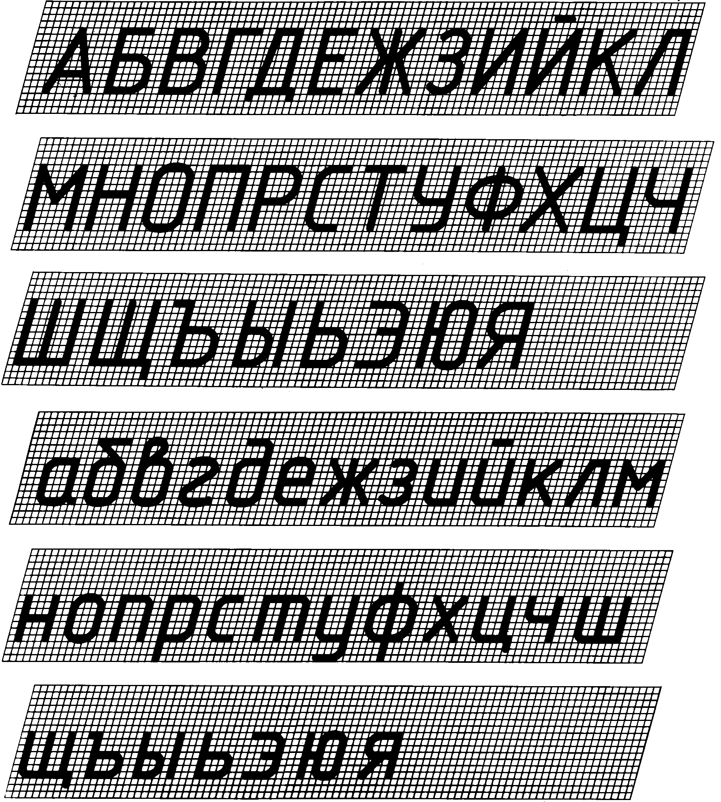
Начертательная геометрия и инженерная графика
ГОСТ 2. 304-81 – ШРИФТЫ ЧЕРТЕЖНЫЕ
Шрифт - типа Б наклонный

Slide 6
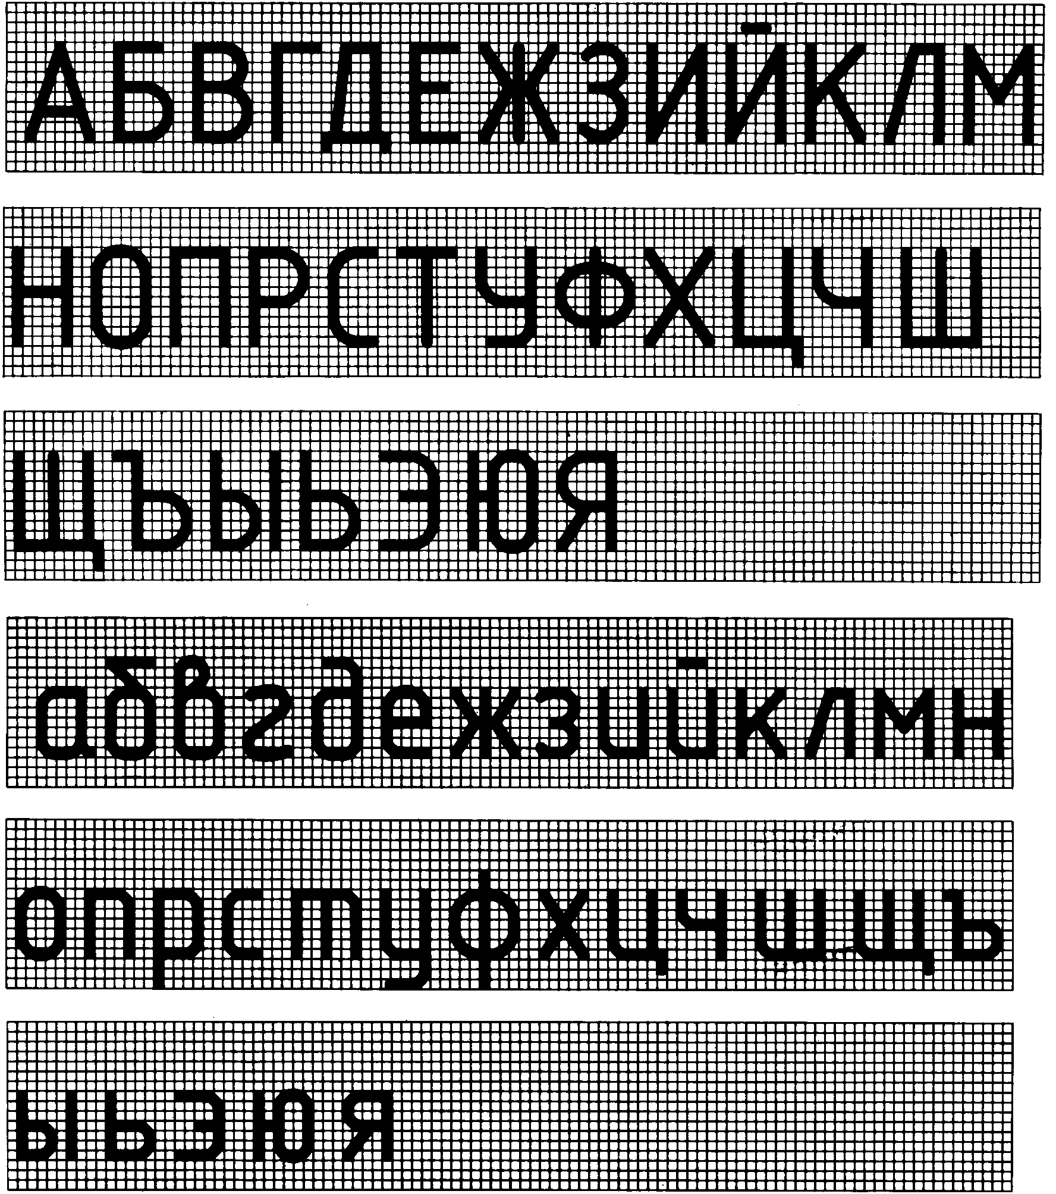
Начертательная геометрия и инженерная графика
ГОСТ 2. 304-81 – ШРИФТЫ ЧЕРТЕЖНЫЕ
Шрифт - типа Б прямой

Slide 7
Начертательная геометрия и инженерная графика
ГОСТ 2. 304-81 – ШРИФТЫ ЧЕРТЕЖНЫЕ
Вопросы для самопроверки.
1. Чем определяется размер шрифта?
2. Как определяется высота строчных букв?
3. В зависимости от чего определяется толщина линий шрифта d?
4. Какие размеры шрифтов установлены ГОСТом?

